Slide 1
예외 처리
By 윤명근

Slide 2
수업목표
예외 처리 필요성
예외 처리 문법
파이썬 제공 예외 처리

Slide 3
예외 처리 필요성
프로그램 수행 도중 발생하는 예외 상황 처리
0으로 나누는 경우
존재하지 않는 파일을 읽으려는 경우
리스트, 튜플 등 나열형 데이터의 인덱스 범위 밖을 접근하는 경우
예외 처리를 하지 않으면 프로그램이 갑자기 종료 또는 비정상 동작하게 됨

Slide 4
예외 처리 문법
try except
try:
코드 블록
except [예외타입 [as 예외변수]]
예외 처리 코드
[else:
예외가 발생하지 않은 경우 수행할 코드 블록
finally:
예외가 발생하든 하지 않든 try 블록 이후 수행할 코드블록]
except문 처리 방식
except 예외타입:
특정 타입의 예외를 처리하는 경우
except:
모든 타입의 예외를 처리하는 경우

Slide 5
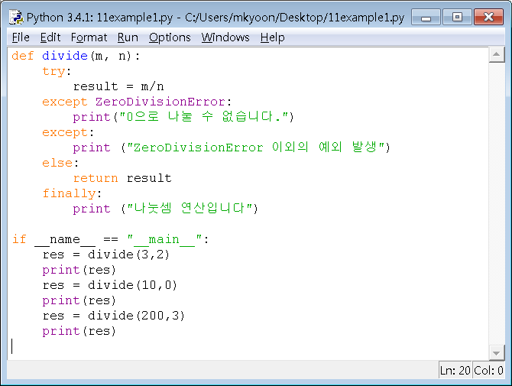
예외 처리 문법
컴퓨터 기초 과학 학습을 위한 파이썬 프로그래밍, 강남오, 김재호, 북스홀릭, 2014

Slide 6
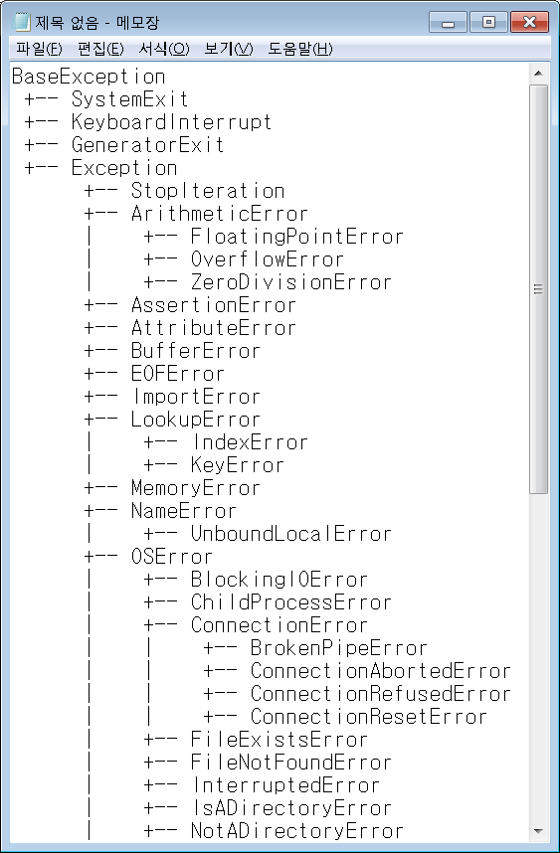
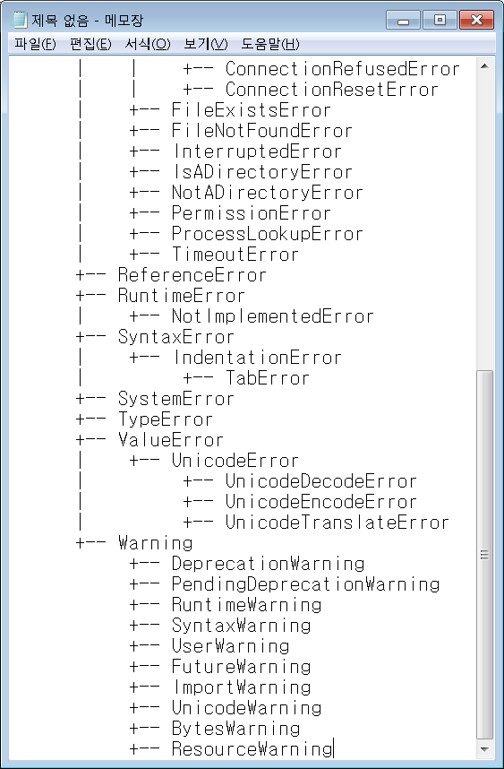
파이썬 제공 예외 처리

